Slide 1
Bonjour!
mercredi, le quatre mai

Slide 2
Travail de cloche
Write a sentence of at least six words in French which uses an être verb in the imparfait.

Slide 3
Bonjour!
mercredi, le quatre mai
un moment de culture francophone
Les inventions scientifiques

Slide 4
Pourquoi tombons-nous?
Nous tombons pour apprendre comment se lever.

Slide 5
Sommes-nous prêts?
Nous sommes prêts !

Slide 6
Today is not considered to be Star Wars Day in the francophone world because there is no pun involving the date.

Slide 7
Final Exam: Cumulative for Semester 2: Tuesday, May 17, 7:45 – 9:30
If you wish to go to another classroom after you finish the final exam, you must have a pass from another teacher before the test begins: i.e. you may not leave 206A to go to ask another teacher for a pass.
You are welcome to attend quiet study hall Tuesday and Wednesday 2:00 – 2:45 in Room 206A.

Slide 8
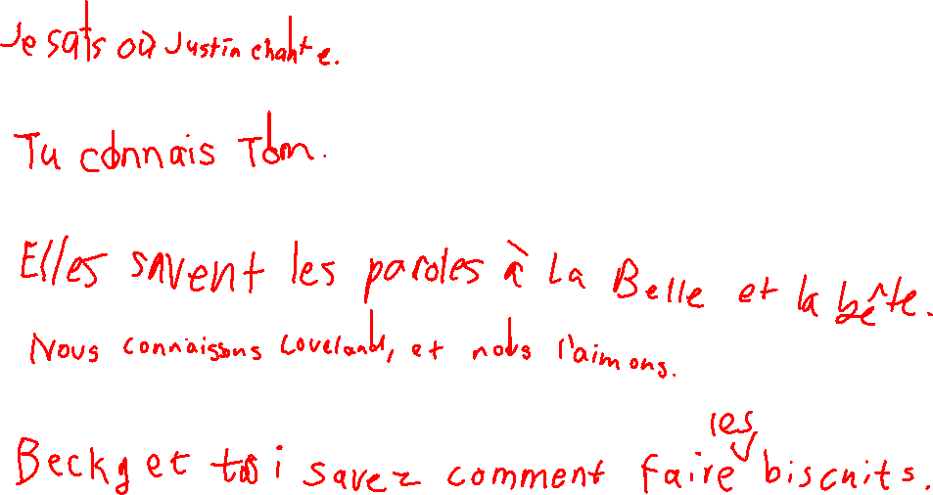
I know where Justin sings.
You (familiar) know Tom.
They know the words (paroles) to La Belle et la bête.
We know Loveland, and we love it.
You and Becky know how to make cookies.

Slide 9
Jacques a donné trois croissants à Brigitte et moi.
Les sœurs envoient une lettre à leur mère.
Justin veut donner un livre à ses cousins.
Je vais raconter une histoire à toi et ton chien.

Slide 10
attendre: to wait (for)
défendre: to defend
descendre: to descend
entendre: to hear
étendre: to stretch
fondre: to melt
pendre: to hang, suspend
perdre: to lose
prétendre: to claim
rendre: to give back, return
répandre: to spread, scatter
répondre: to answer
vendre: to sell

Slide 11
descendre (regular RE) prendre (irregular RE)
je descends je prends
tu descends tu prends
il descend il prend
nous descendons nous prenons
vous descendez vous prenez
ils descendent elles prennent
past participle descendu pris

Slide 12
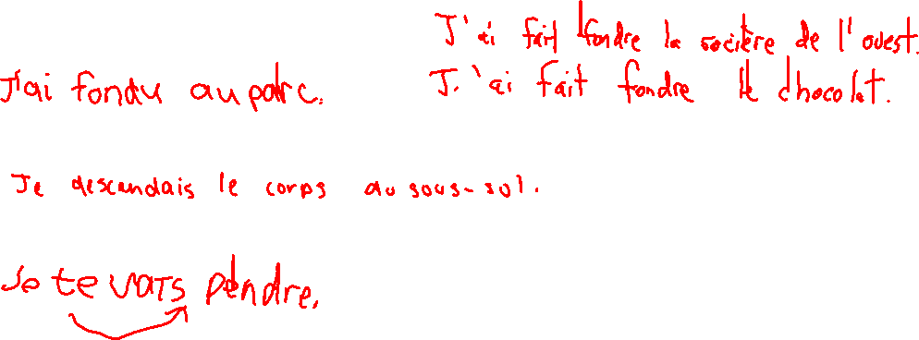
Write a sentence of at least four words using a regular « RE » verb in the mode indicated.
(passé compose)
(imparfait)
(futur proche)

Slide 13
aérobique alphabet

Slide 14
Lisons

Slide 15
Devoirs

Slide 16
Billet de sortie
Write a sentence of at least five words using a prendre in the imparfait.

